Slide 2

Hệ thống quản lí chăn nuôi Hust Farm
Dự án môn học kĩ thuật phần mềm ứng dụng
GVHD: TS. Vũ Hải
Mã lớp: 158176

Slide 3
NHÓM SINH VIÊN THỰC HIỆN
Nguyễn Minh Sang 20226718
Vũ Quốc Khánh 20226647
Lê Minh Tuấn 20224189
Lê Hoàng Long 20233506

Slide 4
GIỚI THIỆU VỀ DỰ ÁN
Đặt vấn đề
Trong lĩnh vực nông nghiệp, đặc biệt là chăn nuôi, việc quản lý số lượng đàn, thức ăn, sức khỏe vật nuôi, chi phí và lợi nhuận là một thách thức lớn.
Phương pháp quản lý thủ công truyền thống bằng sổ sách hoặc file Excel có nhiều hạn chế như: khó theo dõi, dễ sai sót và tốn nhiều thời gian.
Sự phát triển của công nghệ thông tin mang lại cơ hội số hóa các quy trình trong chăn nuôi. Do đó, việc xây dựng một phần mềm quản lý chăn nuôi là cần thiết để giúp nông dân, trang trại và doanh nghiệp chăn nuôi hoạt động hiệu quả hơn.

Slide 5
MỤC TIÊU CỦA DỰ ÁN
Vấn đề
Giải pháp
Thiếu công cụ số hóa
Nhiều tổ chức chăn nuôi vẫn sử dụng phương pháp ghi chép thủ công, dễ thất lạc và khó tổng hợp dữ liệu
Thiếu nền tảng quản lí
Nhiều tổ chức chăn nuôi vẫn chưa có một hệ thống để quản lí các loài động vật, thức ăn, nguồn gen
Số hóa quản lí hệ thống
Giúp người dùng dễ dàng theo dõi và cập nhật thông tin đàn vật nuôi, thức ăn, nguồn gen
Tạo nền tảng quản lí
Người quản lý có thể nắm bắt các thông tin về các thông tin gen giống, thức ăn vật nuôi, theo dõi và quản lý các cơ sở tổ chức chăn nuôi

Slide 6
MỤC TIÊU CỦA DỰ ÁN
Mục đích cơ bản
Cung cấp giao diện trực quan, dễ dùng
Có thể dễ dàng quản lý lượng người truy cập cũng như quản lý tài khoản
Dễ dàng quản lý, thống kê tình trạng liên quan đến các cá nhân, tổ chức cơ quan trong ngành chăn nuôi
Có thể dễ dàng cập nhật, bổ sung các thông tin mới liên quan đến văn bản pháp luật
Giá trị nghiệp vụ
Giúp cán bộ nghiệp vụ tiết kiệm thời gian, không cần tốn thời gian kiểm tra
Giúp dễ dàng quản lý nhiều việc cùng 1 thời gian một cách tiện lợi, từ đó nâng cao năng lực xử lý công việc

Slide 7
MỤC TIÊU CỦA SẢN PHẨM ( DỰ KIẾN )
Mỗi khi có cập nhật mới liên quan đến chăn nuôi động vật, nguồn gen và thức ăn, cán bộ nghiệp vụ sẽ nhận được thông tin mới khi truy cập vào hệ thống. Họ cũng có thể chỉnh sửa, cập nhật và xoá các thông tin này khỏi hệ thống
Cán bộ nghiệp vụ có thể tra cứu các loại gen giống và thức ăn cho vật nuôi, các cá nhân, tổ chức liên quan đến chăn nuôi
Cán bộ có thể dễ dàng kiểm tra thông tin các cá nhân hay tổ chức trong CSDL đảm bảo các yêu cầu về điều kiện cơ sở
Hệ thống có thể quản lý đa dạng các loại thông tin của cả người dùng lẫn những dữ liệu liên quan đến chăn nuôi

Slide 8
YÊU CẦU CHỨC NĂNG VÀ PHI CHỨC NĂNG
Yêu cầu chức năng
Quản lí hệ thống
Quản lí danh mục gen giống và thức ăn
Thống kê báo cáo về CSDL chăn nuôi
Quản lí văn bản pháp luật về CSDL chăn nuôi
Tìm kiếm
Yêu cầu phi chức năng
Web được trình bày đơn giản, gọn, đẹp mà không mất tính mỹ quan, thu hút sự chú ý của người xem
Chạy trên nền tảng Windows
Hệ thống hoạt động tin cậy
Thao tác dễ dàng

Slide 9

NỀN TẢNG TRAO ĐỔI DỰ ÁN
Nền tảng
GitHub là một nền tảng quản lý mã nguồn dựa trên Git, giúp các lập trình viên lưu trữ, theo dõi và cộng tác trên các dự án phần mềm.
Các chức năng chính:
Lưu trữ, quản lí mã nguồn
( branch, merge )
Cộng tác nhóm
Quản lí phiên bản

Slide 10
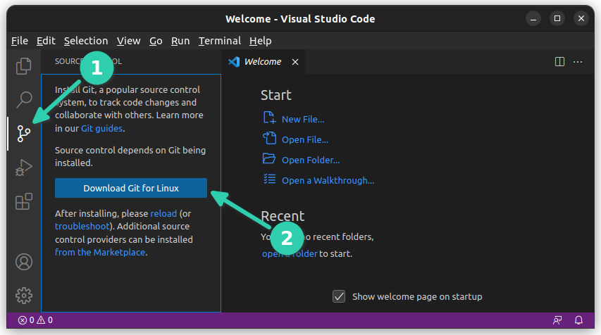
CÔNG CỤ SỬ DỤNG CHO DỰ ÁN
Môi Trường
Vs Code là một công cụ mạnh mẽ và linh hoạt, hỗ trợ phát triển ứng dụng cho nhiều ngôn ngữ lập trình và nền tảng khác nhau
Vs Code tích hợp sẵn GitHub, giúp bạn dễ dàng quản lý code ngay trong trình soạn thảo mà không cần dùng Terminal.

Slide 11
CÔNG CỤ SỬ DỤNG CHO DỰ ÁN
Ngôn ngữ
Cơ sở dữ liệu
C Sharp
SQL Server - Ứng dụng SSMS 20
Framework
.Net Framework 6.0

Slide 12
PHÂN CÔNG NHIỆM VỤ
Nguyễn Minh Sang - 20226718: Quản lí tiến độ dự án, làm báo cáo tiến độ, kiểm thử các chức năng phần mềm, FrontEnd + BackEnd.
Vũ Quốc Khánh - 20226647: Thiết kế hệ thống phần mềm, Database SQL+BackEnd.
Lê Hoàng Long - 20233506: Thiết kế hệ thống phần mềm, FrontEnd + Database SQL
Lê Minh Tuấn - 20224189: Kiểm thử các chức năng phần mềm, Database SQL + BackEnd.
Từng thành viên sẽ đảm nhiệm từng chức năng theo sơ đồ phân cấp chức năng của phần mềm (sẽ được update sau…)

Slide 13
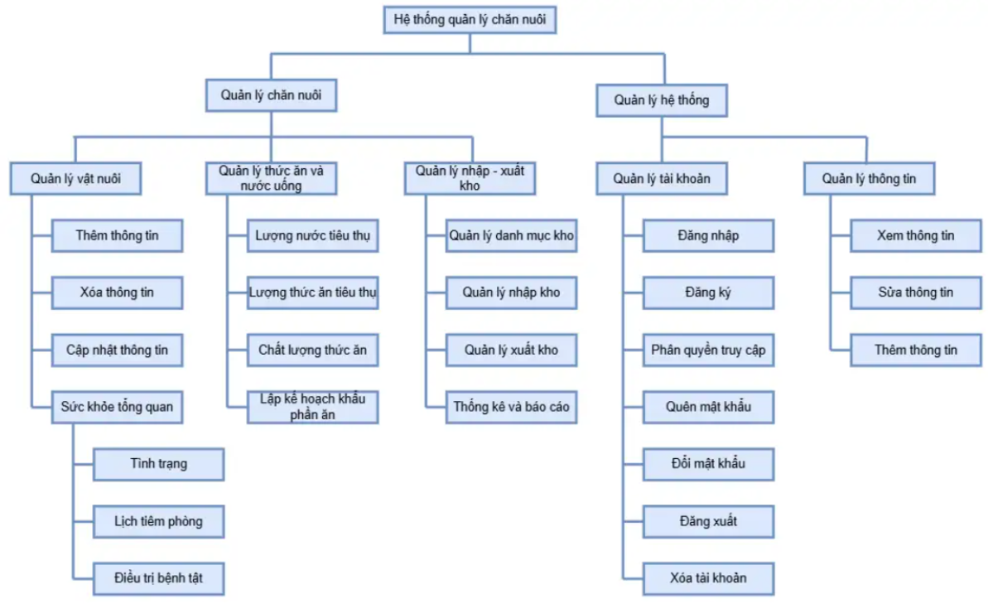
SƠ ĐỒ PHÂN CẤP CHỨC NĂNG

Slide 14
CÔNG CỤ SỬ DỤNG CHO DỰ ÁN
UPDATING…
…..

Slide 15
THANK YOU !

